Slide 1
МУНИЦИПАЛЬНОЕ БЮДЖЕТНОЕ ДОШКОЛЬНОЕ
ОБРАЗОВАТЕЛЬНОЕ УЧРЕЖДЕНИЕ детский сад №2 «Солнышко» г.о.г. Шахунья
ПРЕЗЕНТАЦИЯ
«Их именами названы улицы нашего города»
Выполнили: Хлычева Н.Н., Сибирякова Е.В.

Slide 2
Цель: сформировать познавательный интерес к истории родного города через изучение названий улиц , которые носят имена героев ВОВ.

Slide 3
9 улиц города Шахуньи, названы именами героев Великой Отечественной войны:
Улица 85-я Гвардейская
Улица Генерела Веденина
Улица Комарова
Улица Гастелло
Улица Гризодубовой
6. Переулок Кошевого
7. Улица Расковой
8. Улица Пасхина
9. Улица Черняховского

Slide 4
Баллада о командире эскадрильи
В сорок первом было это,
Солнце поднялось тогда в зенит.
Э Т О было. ЭТО было.
Самолёт наш быстрокрылый
Вражеским снарядом был подбит.
Три минуты на раздумье.
Три минуты на раздумье.
Даже этот малый срок иссяк.
Губы шепчут чьё-то имя.
И Москва. Москва за ними!
Позади Москвы Россия вся.
Пальцы сжаты на штурвале,
И во вражеские танки
Врезался горящий самолёт.
Пальцы сжаты на штурвале,
Твёрдо Пасхин свой корабль ведёт.
То последняя атака
Улетела эскадрилья.
Улетела эскадрилья.
Только командир не улетел.
Подвиг мужеством измерьте,
Это сделан шаг в Бессмертье.
Шаг в Бессмертье - Пасхина удел.
Вот сидят за партой в классе,
Вот сидят за партой в классе,
А сердца тревожит - Высота.
Манит небо в ярких красках.
Ведь когда-то Саша Пасхин
Тоже здесь о подвигах мечтал.
Автор: Юлия Николаева.

Slide 5
Улицы Шахуньи и его герои.
В этом году в России отмечают 80-ю годовщину окончания Великой Отечественной войны. 9 мая в г.Шахунья , как и в других городах, пройдут праздничные шествия, массовые гуляния и салют в память о тех, кто защищал свою страну. Перед праздником мы узнали, в честь каких героев войны названы улицы города, и выяснили, что 9 из них носят имена героев, которые совершили подвиг во время ВОВ.

Slide 6
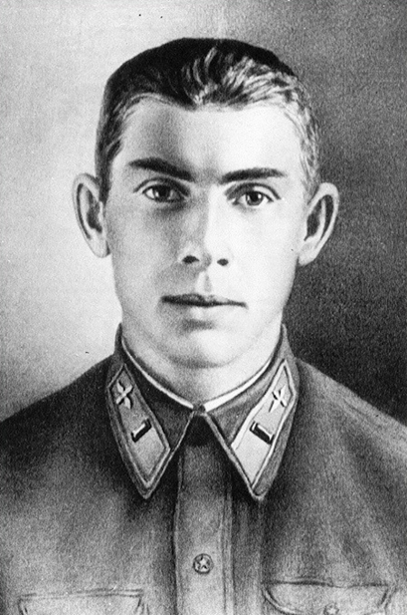
Николай Францевич Гастелло
Николай Францевич Гастелло — прославленный советский летчик, Герой Советского Союза, о котором до сих пор слагают легенды. Гастелло — пилот бомбардировочной авиации и командир эскадрильи бомбардировщиков Военно-воздушных сил Красной Армии, участник трех войн. Имя Гастелло увековечено благодаря подвигу, который он совершил на четвертый день Великой Отечественной войны. Самолет Гастелло во время выполнения задания по бомбардировке вражеской колонны был подбит и летчик принял решение идти на «огненный таран» и ценой своей жизни уничтожил всю вражескую механизированную колонну.

Slide 7
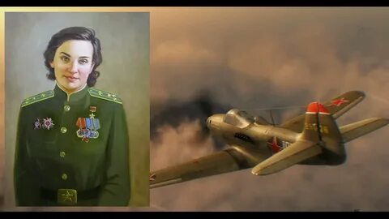
Валентина Степановна Гризодубова
Валентина Гризодубова- советская летчица , первая женщина, удостоенная звания Герой Советского Союза.
Во время Великой Отечественной войны с марта 1942 года по октябрь 1943 года командовала 101-м полком авиации дальнего действия, с октября 1943 года — командир 31-го гвардейского бомбардировочного авиаполка.
Совершила около 200 боевых вылетов
(в том числе 132 — ночных) на самолете Ли-2 на бомбардировку вражеских объектов и для доставки военных грузов партизанам.
В 1941-1945 годах была председателем Антифашистского комитета советских женщин.

Slide 8
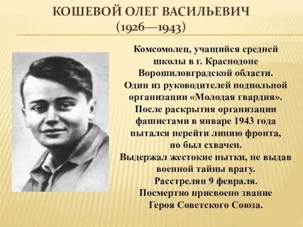
Олег Васильевич Кошевой
Олег Кошевой – комиссар «Молодой гвардии», расстрелян фашистами в городе Ровеньки в 1943 году, в возрасте 16 лет. Имеет звание Героя Советского Союза (посмертно).
Имя Олега Кошевого навсегда вписано в историю Великой Отечественной войны, как одного из самых активных участников подпольной организации «Молодая гвардия». После раскрытия организации фашистами в январе 1943г.,пытался перейти линию фронта, но был схвачен . Выдержал жестокие пытки, не выдав тайны врагу. Он стал примером беззаветной любви к родине, готовности к самопожертвованию в борьбе с ненавистным врагом.

Slide 9
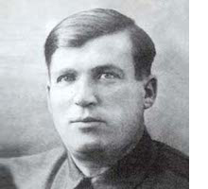
Александр Архипович Пасхин
Александр Архипович Пасхин -командир эскадрильи150 скоростного бомбардировочного авиационного полка, родился 11 августа 1911г. в деревне Малые Белолуги Шахунского района Горьковской области.
14.08.1941 г. совершил огненный таран на Западном фронте. Пасхин повторил подвиг Гастелло . Подвиг капитана Александра Пасхина описан в повести Е.Дырина «Дело, которому служишь», в книге Героя Советского Союза генерал – лейтенанта авиации Л.В.Жолудева «Стальная эскадрилья», в книге «СССР в Великой Отечественной войне 1941 – 1945 гг.».
Память об огненном пилоте капитане Александре Архиповиче Пасхине навеки сохранится в сердцах его земляков – шахунцев. Школа №14 названа в честь А.А.Пасхина.

Slide 10
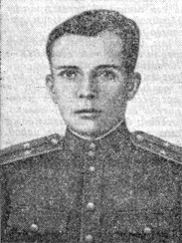
Дмитрий Евлампиевич Комаров
Герой Советского Союза— командир танка 15-й гвардейской танковой Речицкой бригады, гвардии лейтенант.
Совершил единственный в истории войн танковый таран бронепоезда. Комаров родился в деревне Синчуваж Шахунского района в 1922 году, погиб при освобождении Польши 4 сентября 1944 года.
Одна из улиц города Шахунья названа в честь Дмитрия Евлампиевича Комарова. В память о Комарове в Шахунье установлены памятник герою, мемориальная доска на здании школы №1, где он учился, и стела на центральной площади

Slide 11
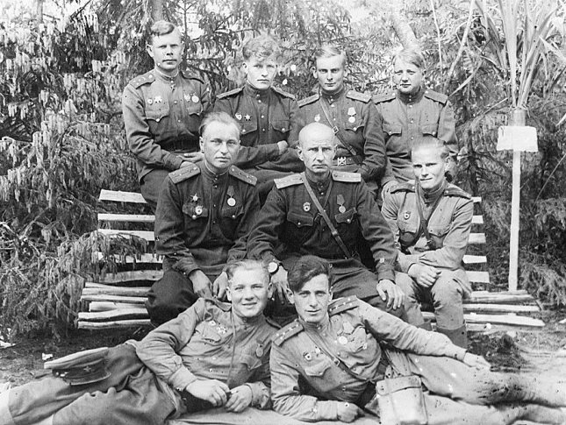
85-я Гвардейская улица
На территории Шахунского района в декабре 1941 — январе 1942 г. была сформирована 118-я стрелковая дивизия, впоследствии переименованная в 85-ю гвардейскую Рижскую Краснознаменную стрелковую дивизию. Более 600 шахунцев вошли в состав этого воинского соединения. 988 дней и ночей шагала дивизия по трудным военным дорогам с боями, пройдя свыше полутора тысяч километров. Освобождала Калининскую, Смоленскую, Псковскую области,Латвийскую республику, активно участвовала в крупнейших операциях Великой Отечественной.
О боевом пути дивизии написаны книги, сложены песни. Одна из улиц, Шахуньи носит название 85-й Гвардейской, другая — имя ее первого командира генерала Веденина.
Командиры частей 85-й Гвардейской стрелковой дивизии.

Slide 12
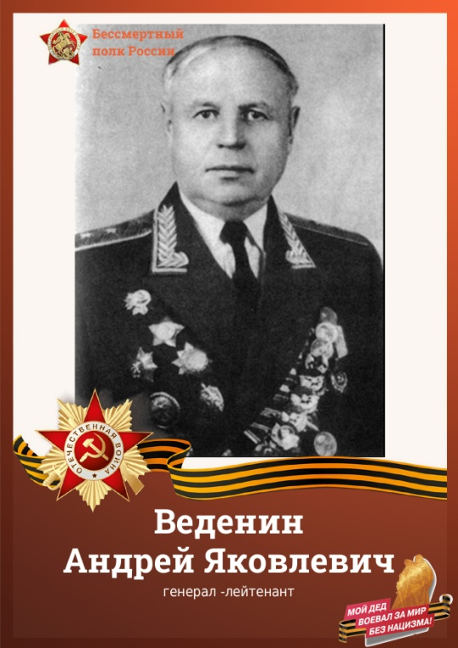
Андрей Яковлевич Веденин
.
Советский военный деятель, генерал-лейтенант.
В августе 1941 года Веденин был назначен на
должность командира 999-го стрелкового полка,
а в январе 1942 года — на должность командира 118-й
стрелковой дивизии, участвовавшей в Ржевско
Вяземской и Ржевско Сычёвской операциях.
За отличие в боях в апреле 1943 года 118-я стрелковая
дивизия была преобразована в 85-ю гвардейскую.
С августа 1943 года Веденин временно командовал 71-
стрелковым корпусом, который участвовал в ходе Смоленской наступательной операции и при освобождении городов Ярцево и Смоленск,
за что был награждён орденом Суворова 2-й степени.

Slide 13
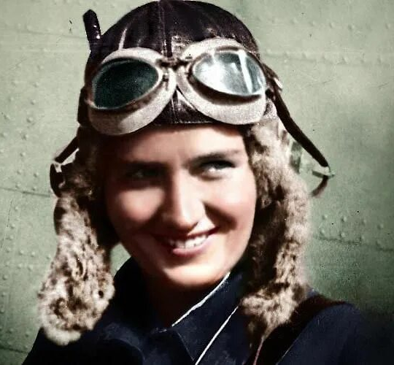
Марина Михайловна Раскова
Советская лётчица-штурман,
майор Военно-воздушных сил Красной армии, одна из первых женщин, удостоенных звания Герой Советского Союза.
Родилась 28 марта 1912г. в Москве. В годы Великой Отечественной войны стала военной лётчицей. Была инициатором создания авиационных подразделений, личный состав которых состоял исключительно из женщин. В звании майора Военно-воздушных сил Красной армии возглавляла авиационный полк бомбардировщиков.
Погибла в авиакатастрофе при выполнении боевого задания в январе 1943 года. Прах Марины Расковой захоронен в Кремлёвской стене.

Slide 14
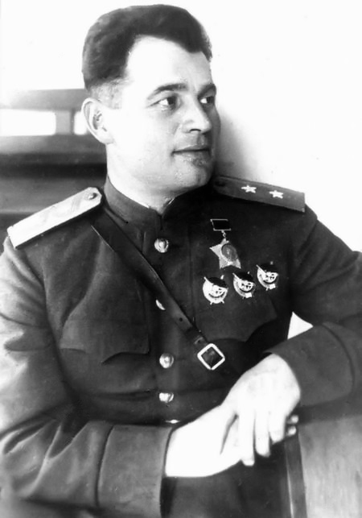
Иван Данилович Черняховский
Иван Данилович Черняховский — советский военачальник, командующий армией и фронтом во время Великой Отечественной войны, дважды Герой Советского Союза (1943, 1944).
Генерал армии (1944). В первые месяцы Великой Отечественной войны командовал 28-й танковой дивизией. В июне 1942 года Черняховский был назначен командующим 18-м танковым корпусом. В июле 1942 года назначен командующим 60-й армией.
15 апреля 1944 года назначен командующим Западным (24 апреля переименован в 3-й Белорусский) фронтом. 18 февраля 1945 года генерал армии Иван Черняховский при инспектировании боеготовности находящихся в тылу частей Красной армии был тяжело ранен осколком артиллерийского снаряда на окраине города Мельзак в Восточной Пруссии (ныне Пененжно, Польша) и в тот же день скончался.

Slide 15
Достойный вклад в общенародное дело Победы внесли жители Шахунского района. Почти 19 тысяч шахунцев с оружием в руках защищали Родину, проявляя мужество и героизм. Более 6 тыс. из них не вернулись с полей сражений. Свыше четырех тысяч чел. за ратные подвиги на фронтах Великой Отечественной войны награждены боевыми орденами и медалями.
В ноябре 1941 года в Шахунский район эвакуировали около четырёхсот детей из Москвы. Их разместили группами в зданиях школы, детских яслей, общежития ФЗО, школьном интернате, конторах предприятий.
Коллектив государственного Еврейского театра Белоруссии, эвакуированный в Шахунский район, давал концерты. Театр был освобождён от уплаты налогов и сборов за продажу билетов.

Slide 16
Трудоспособное население, эвакуированное из оккупированных районов, привлекалось к полевым работам, к дровозаготовкам для обеспечения семей эвакуированных топливом.
По инициативе тружеников района были собраны средства на строительство самолёта «Вахтан» и танка «Василий Чапаев».
Шахунский район принимал активное участие в оказании помощи освобождённым районам, населению Ленинграда и Сталинграда.
В годы войны культурная жизнь Шахунского района не замирала ни на минуту: работали библиотеки, избы-читальни и клубы, проводились конкурсы художественной самодеятельности.
21 октября 1943 года посёлку Шахунья был присвоен статус города.

Slide 17
Память о событиях Великой Отечественной войны жива в народе. О них напоминают памятники и обелиски, установленные в городе, поселках и селах, комнаты и уголки боевой славы земляков в школах.
Большую работу по воспитанию молодого поколения на боевых и трудовых традициях ведут районный совет ветеранов и районный клуб фронтовых друзей «Патриот».
Регулярно выходит устный журнал «Боевая слава наших земляков», слушателями которого являются школьники, учащиеся коледжа, молодые рабочие, допризывники.

